Slide 1
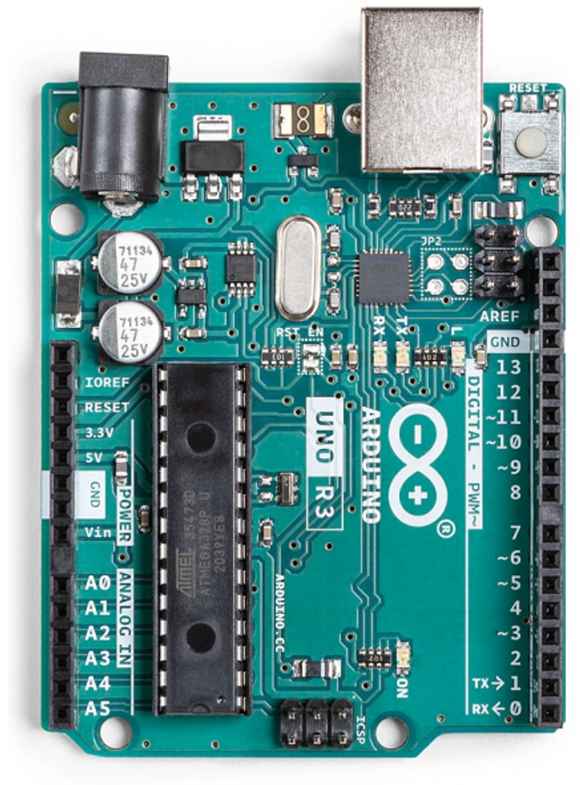

DC모터 구동
L298N 인버터 드라이버
아두이노 포트를 통하여 신호를 입력해 하는 방법에 대해서 알아 봅니다.

Slide 2
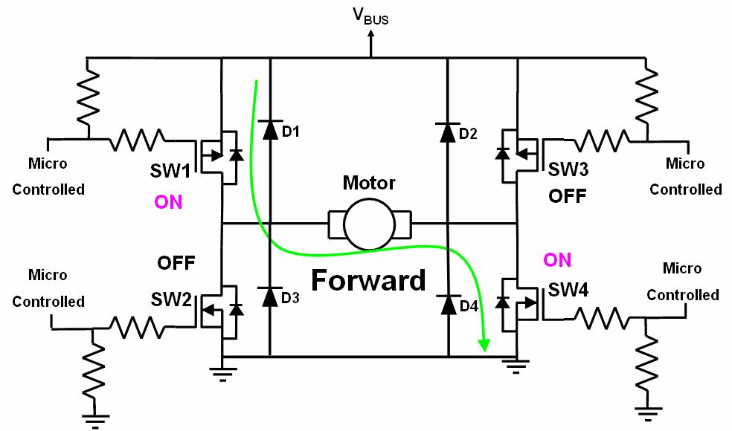
브리지 회로를 이용한 모터제어
DC 모터를 제어하기 위해서는 전류의 흐름을 제어해 주어야 합니다.
이를 위해서 전자적인 브리지 회로가 필요합니다.

Slide 3
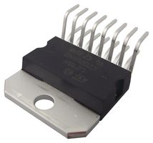
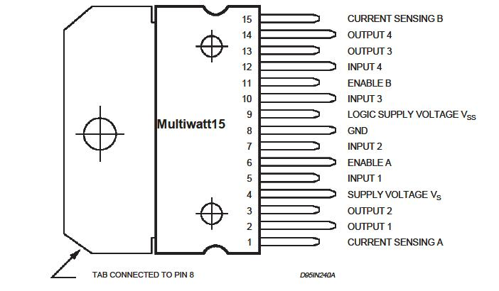
L298N
L298N 내부에는 전류의 흐름을 제어할 수 있는 브리지회로가 2개 들어가 있습니다.

Slide 4
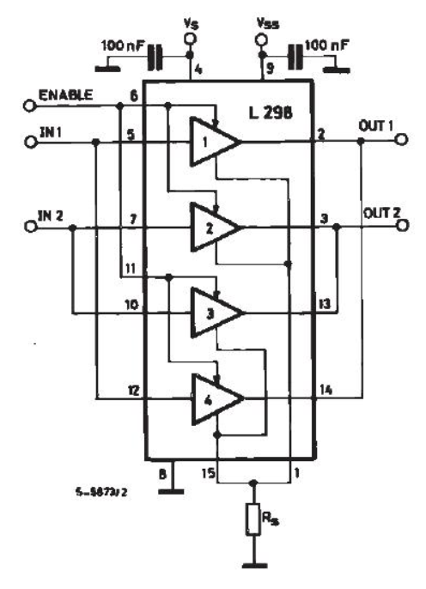
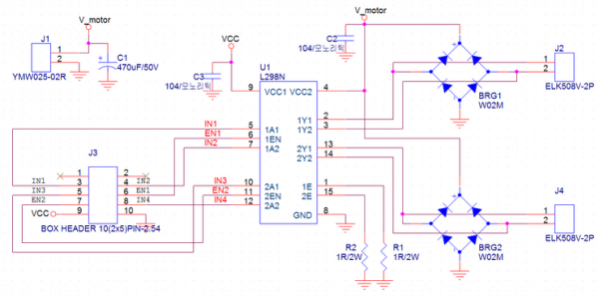
구동 주변회로
L298N 을 사용하기 위해서는 주변에 정류회로를 같이 구성해 주어야 합니다.

Slide 5
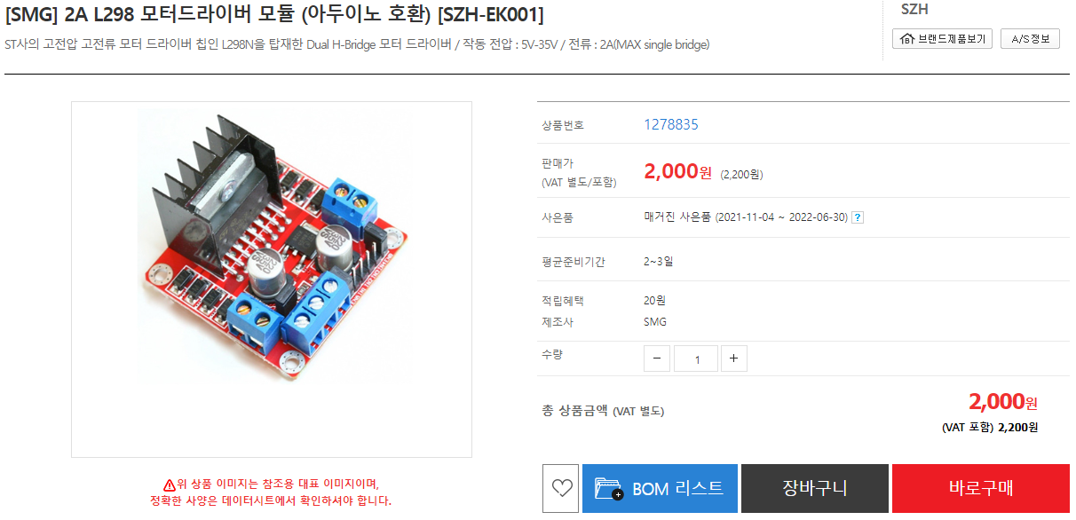
모터 드라이버 모듈

Slide 6
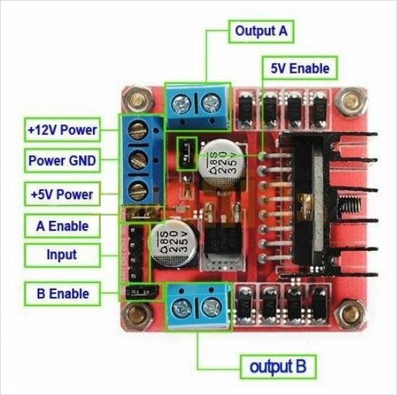
모터 드라이버 모듈

